Slide 1
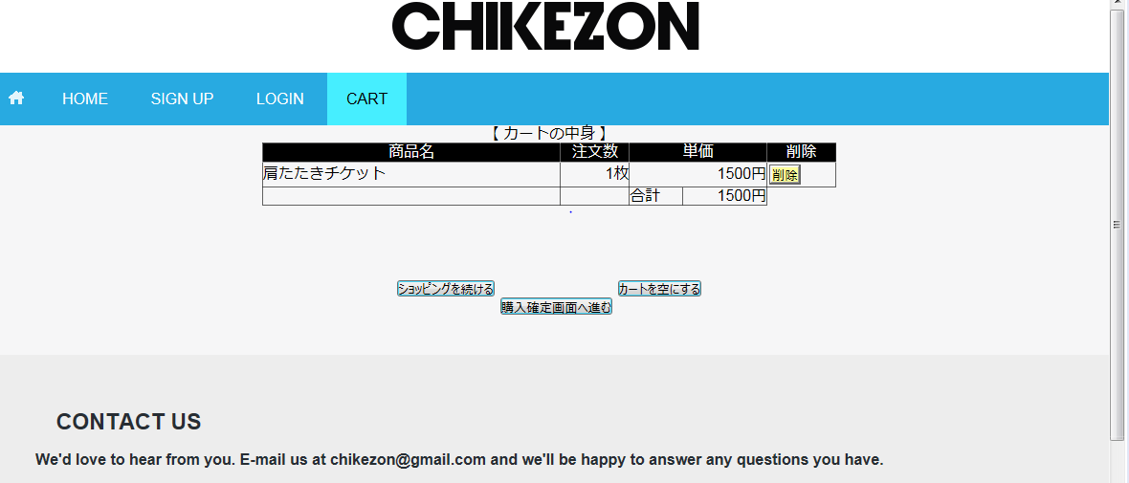
例
案件番号-0026 ボタンデザインの変更
当該サイトのデザインを変更したため、
サイトに合わせたボタンデザインの変更を行う。

